Slide 1
协作图
(collaboration diagram)
主要内容：
1 什么是协作图
2 如何运用协作图

Slide 2
协作图
协作图用于描述相互合作的对象间的交互关系和链接关系。
虽然顺序图和协作图都用来描述对象间的交互关系，但侧重点不一样。
顺序图着重体现交互的时间顺序
协作图则着重体现交互对象间的静态链接关系。

Slide 3
协作图
协作图强调交互的语境和参与交互的对象的整体组织。
顺序图和协作图都来自UML的元模型中相同的信息，所以两者在语义上是等价的。它们可以从一种形式的图转换为另一种形式的图，而不丢失任何信息。

Slide 4
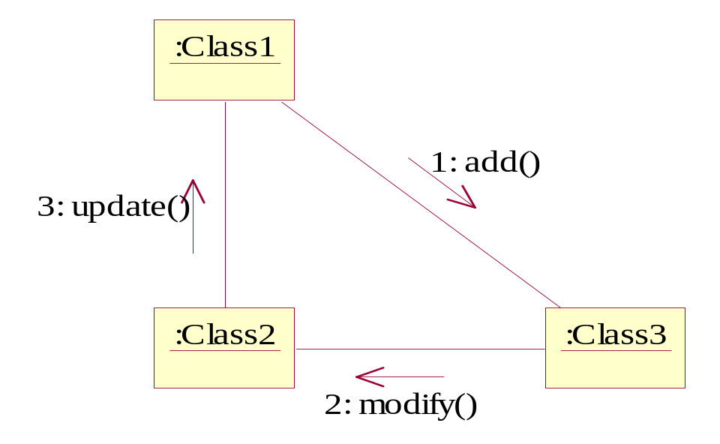
协作图的图符集
关联线附近的箭头线表示对象之间传递的消息，箭头指向消息的接收对象。
箭头的含义与顺序图一致。
消息序号和名称用冒号隔开。

Slide 5
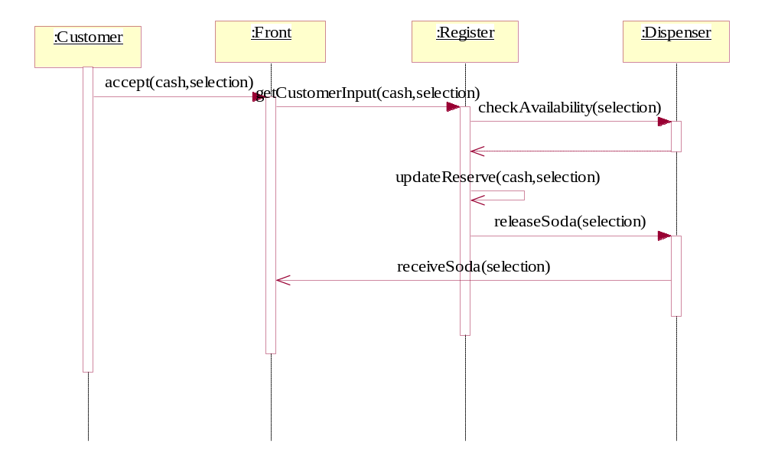
2 饮料销售机
用例“买饮料”的最理想场景建模的顺序图

Slide 6
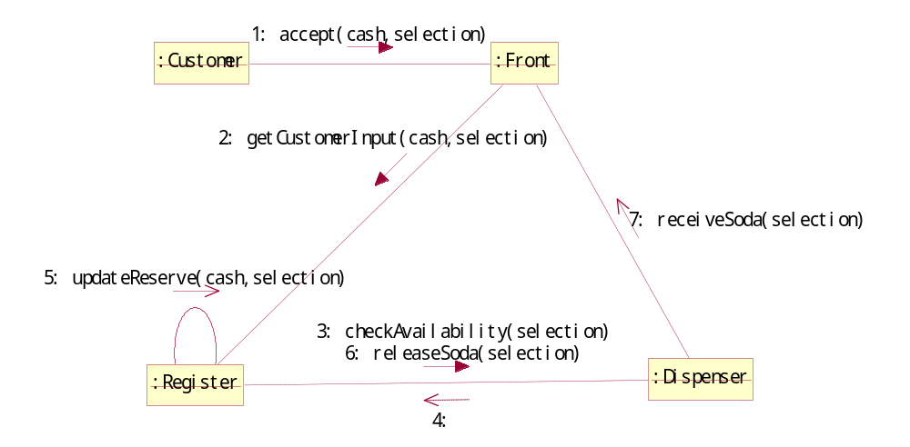
饮料销售机
用例“买饮料”的最理想场景建模的协作图

Slide 7
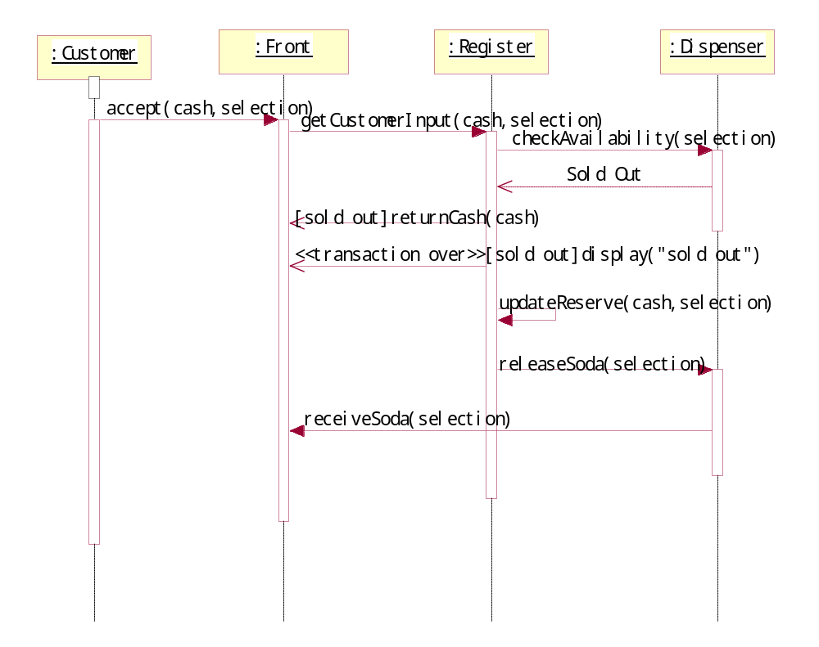
饮料销售机
饮料销售机的一般顺序图（部分）

Slide 8
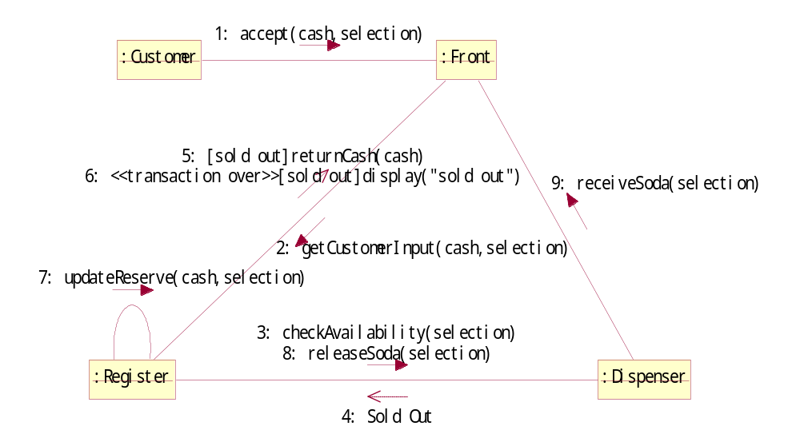
饮料销售机
饮料销售机的一般顺序图对应的协作图（部分）

Slide 9
顺序图与协作图的转换
1.从顺序图转换成协作图
  打开要转换的顺序图
  选择Browse----->Create collaboration Diagram;
  或者直接按下F5键
  浏览协作图并调整图中模型元素的位置。
2.从协作图转换成顺序图
  打开要转换的协作图
  选择Browse----->Create sequence Diagram;
  或者直接按下F5键
  浏览顺序图并调整图中模型元素的位置。

Slide 10
消息编号
  在交互图中可以选择显示消息编号。
  在顺序图中，消息可以按两种方式编号：Top-Level（顶级编号）方式，或者Hierarchical（嵌套编号）方式。
  在协作图中，消息只能采用顶级编号，但如果协作图是由顺序图转换而来，图中也可以使用嵌套编号。

